Slide 1
KHỞI ĐỘNG

Slide 2
CHỦ ĐỀ 2:
YÊU THƯƠNG GIA ĐÌNH
BÀI 5
GIA ĐÌNH CỦA EM
(Tiết 1)

Slide 3
TIẾT 1

Slide 4
KHÁM PHÁ

Slide 5

HĐ 1. KHÁM PHÁ SỰ CẦN THIẾT CỦA TÌNH YÊU THƯƠNG

Slide 6
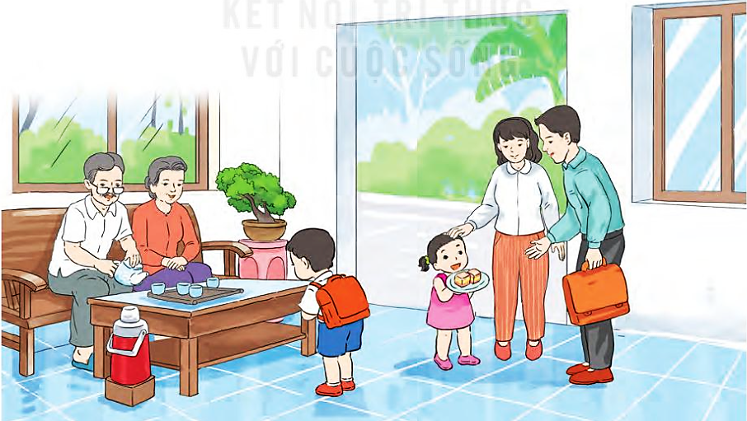
Quan sát tranh và trả lời câu hỏi:
Gia đình bạn nhỏ gồm những ai?
Notes:
HS quan sát tranh và thảo luận nhóm đoi, GV nhấn mạnh thái độ của các thành viên trong gia đình trong bức tranh

Slide 7
Gia đình bạn nhỏ gồm ông, bà, bố, mẹ, bé gái và bé trai. Bé trai khoanh tay lễ phép chào ông bà trước khi đi học, ông bà nhìn bé trai với ánh mắt trìu mến; bé gái mang bánh mời bố mẹ, bố mẹ cảnh động, hạnh phúc đón nhận tình cảm của bé gái.
Notes:
HS quan sát tranh và thảo luận nhóm đoi, GV nhấn mạnh thái độ của các thành viên trong gia đình trong bức tranh

Slide 8
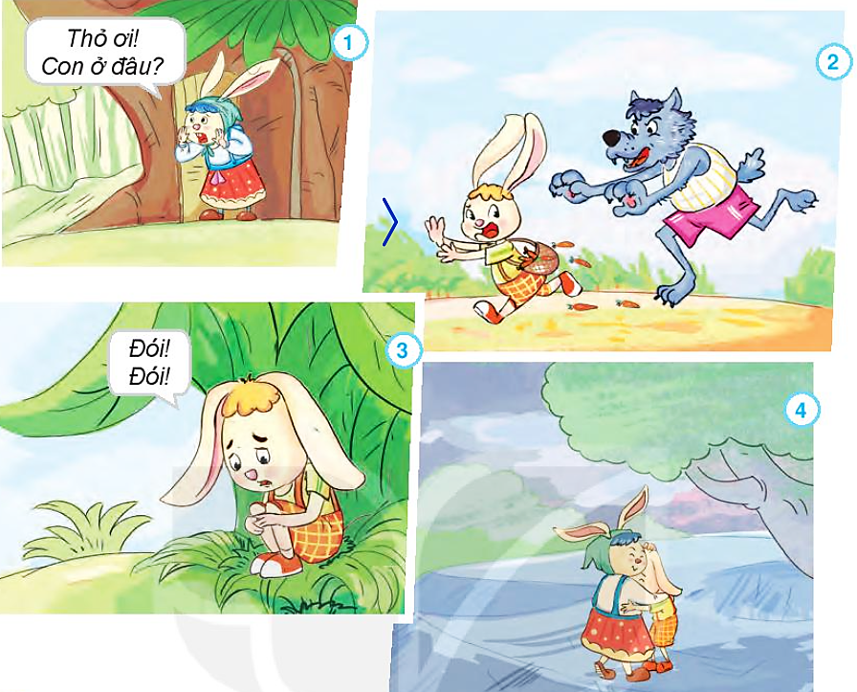
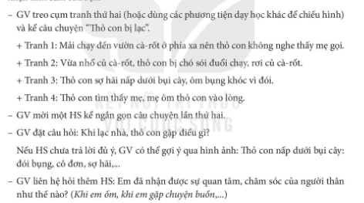
Em hãy đoán thử xem chuyện gì đã xảy ra với thỏ con?
Notes:
GV kể lại câu chuyện cho HS nghe và đặt 1 số câu hỏi ngắn gọn để khai thác nội dung câu chuyện. Khi dạy thầy cô có thể xóa phần nội dung ở trên slide nhé!

Slide 9
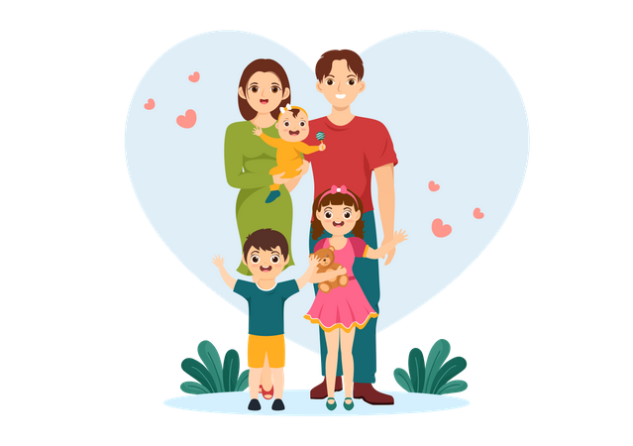
Em đã nhận được sự quan tâm, chăm sóc của người thân như thế nào?
Nếu thiếu đi sự quan tâm, chăm sóc của người thân thì điều gì sẽ xảy ra?

Slide 10
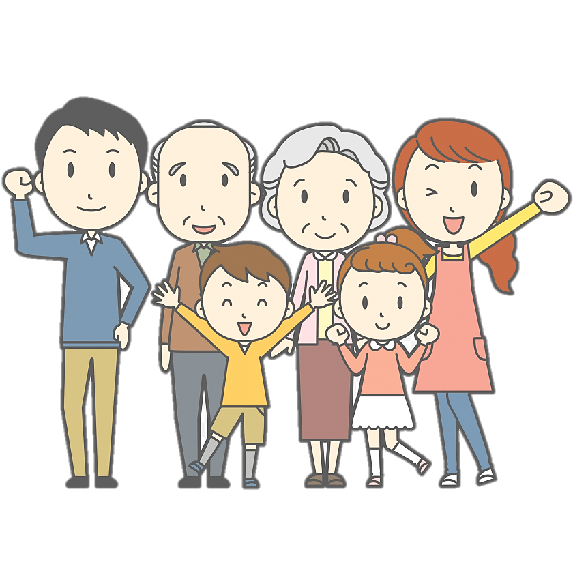
Kết luận: Gia đình đóng vai trò vô cùng quan trọng trong đời sống của mỗi con người. Sự quan tâm, chăm sóc của người thân là câu nối, tạo sự liên kết giữa các thành viên trong gia đình.
Notes:
Kho ppt Phan Linh_0916.604.268

Slide 11
HĐ 2. KHÁM PHÁ NHỮNG BIỂU HIỆN CỦA TÌNH THƯƠNG TRONG GIA ĐÌNH

Slide 12
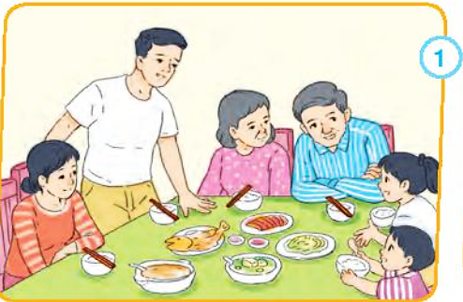
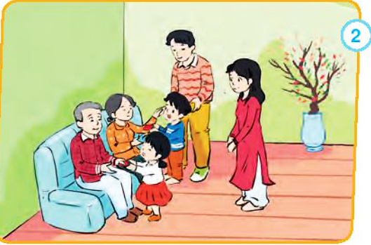
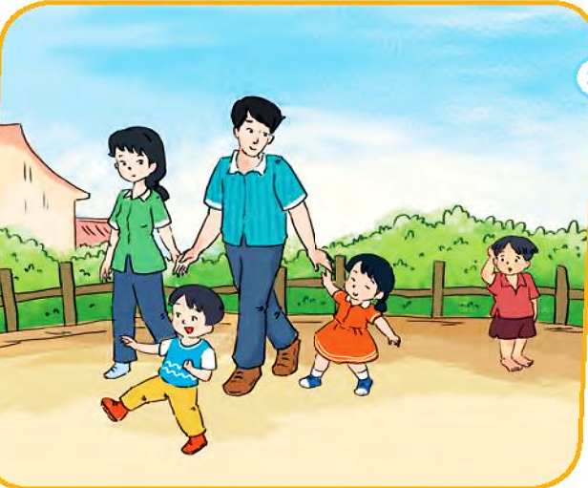
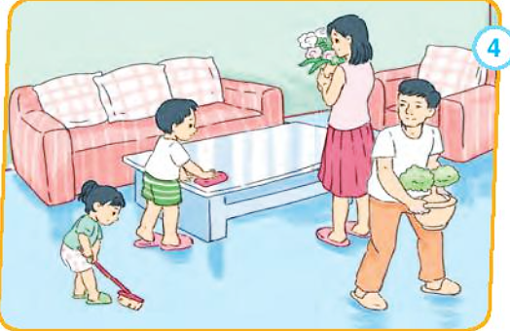
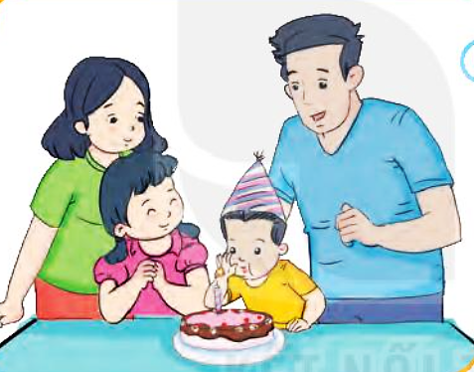
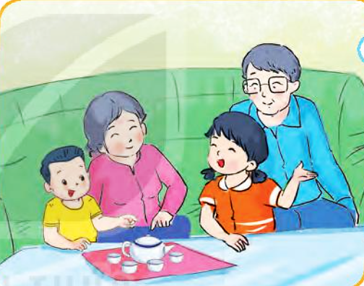
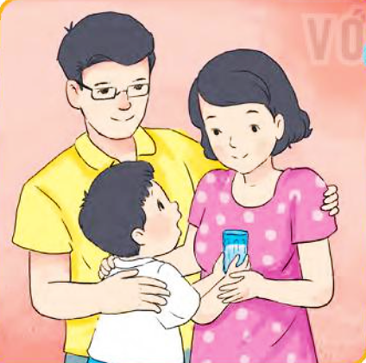
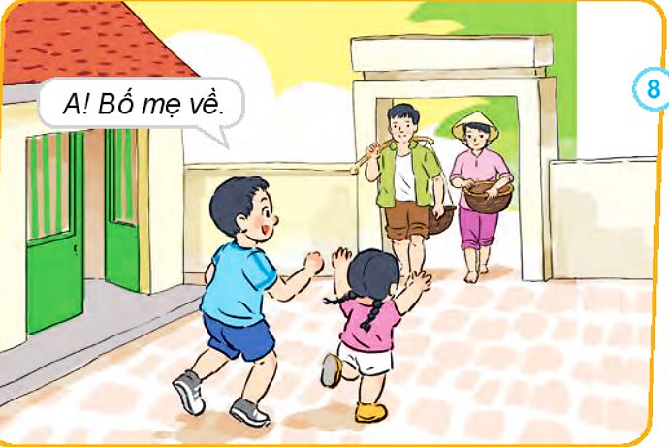
Em hãy kể những hành động thể hiện tình yêu thương trong gia đình.
Notes:
GV mời học sinh quan sát tranh, kể những việc làm thể hiện tình yêu thương trong gia đình có trong tranh

Slide 13
Em còn biết những hành động nào thể hiện tình yêu thương trong gia đình nữa?
Notes:
Kho ppt Phan Linh_0916.604.268

Slide 14
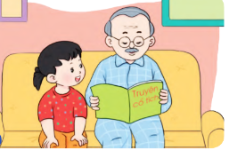
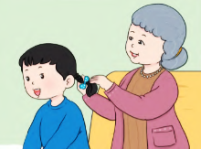
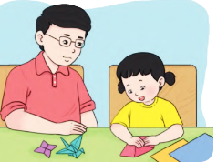
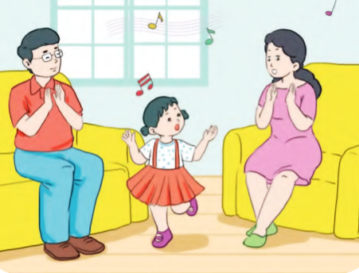
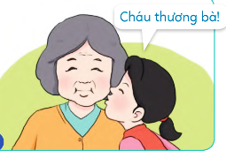
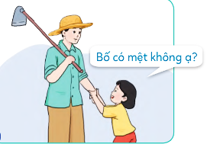
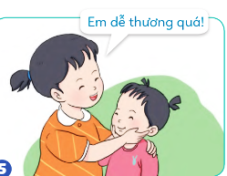
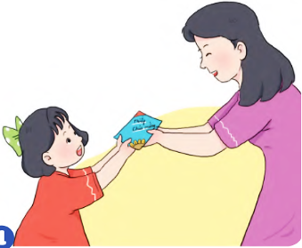
Tình cảm gia đình có thể được thể hiện qua những hành động nhỏ:

Slide 15
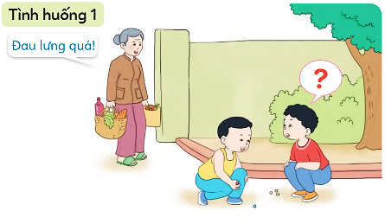
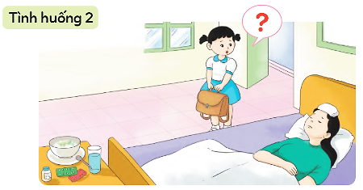
DIỄN VIÊN NHÍ
Em sẽ làm gì trong những trường hợp dưới đây để thể hiện tình yêu thương của mình với các thành viên trong gia đình?
Notes:
GV chia nhóm cho HS đóng vai xử lí tình huống

Slide 16
Kết luận: Mỗi chúng ta đều mong muốn nhận được sự yêu thương, quan tâm, chăm soc của người thân trong gia đình. Vì vậy, chúng ta nên có những hành động, việc làm đúng để bày tỏ sự biết ơn, quan tâm đến mọi người.
Notes:
Kho ppt Phan Linh_0916.604.268

Slide 17
DẶN DÒ

Slide 18
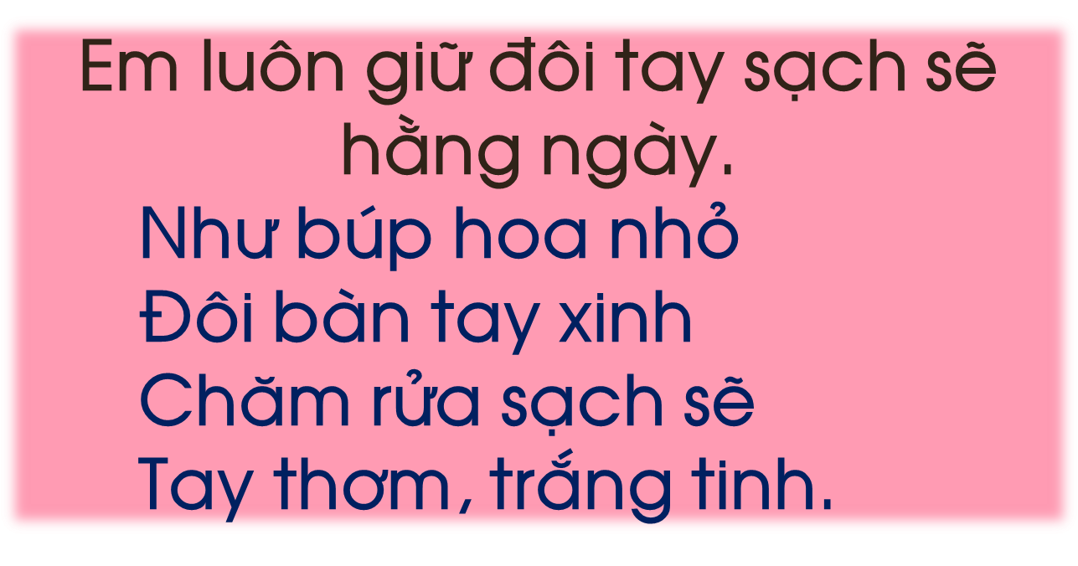
Notes:
Kho ppt Phan Linh_0916.604.268

